Slide 1
Mobil Cihazlarda Görsel Arttırılmış Gerçeklik Algısının 3 Boyutlu Kırmızı-Camgöbeği Gözlükler İle Arttırılması
Yrd.Doç.Dr.Cengiz Güngör ve Dr.Murat Kurt

Slide 2
Sunuş Planı
Giriş
Arttırılmış Gerçeklik
Arttırılmış Gerçeklikte Gözlük Kullanımı
Yöntem
Sonuçlar
Kaynakça

Slide 3
Giriş
Mobil cihazlar üzerinde kullanıcılara görsel ek bilgi vermenin bir yolu da son yaklaşımlardan olan arttırılmış gerçeklik (AG) tekniğidir.
İng: Augmented Reality
Arttırılmış Gerçeklik uzun süredir gündemde olan bir tekniktir.
Tekniğin ana esası gerçek dünya görüntüsünde uygun yerlere ek nesneler, yazılar atamak ve gerçek görüntü ile birlikte göstermektir.

Slide 4
Giriş
Arttırılmış gerçekliğin sanal gerçeklik kavramından ayrıldığı nokta, sanal gerçeklikteki gibi gerçek dünya görüntüsünden tümüyle vazgeçilmemesi, sanal katkının %10-20 oranında kalmasıdır.
Bu açıdan bakılırsa oyuncunun gözünden oynanan oyunlar bile sanal gerçeklik uygulaması sayılır.
Ekrandaki görüntüye yapılan ekler ise arttırılmış gerçekliktir.

Slide 5
Arttırılmış Gerçeklik
Sanal nesneleri mümkün olduğunca gerçekçi olarak yerleştirme önemlidir.
Bunu gerçekleştirmek için bilgisayara fiziksel dünya ile ilgili bilgi aktarmak gerekir.
Bu işlem iki yolla yapılabilir:
İşaretçi Tabanlı
İng: Marker Based [1]
Yoğun Takip ve Haritalama Tabanlı
İng: Dense Tracking and Mapping – DTAM [2]

Slide 6
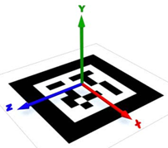
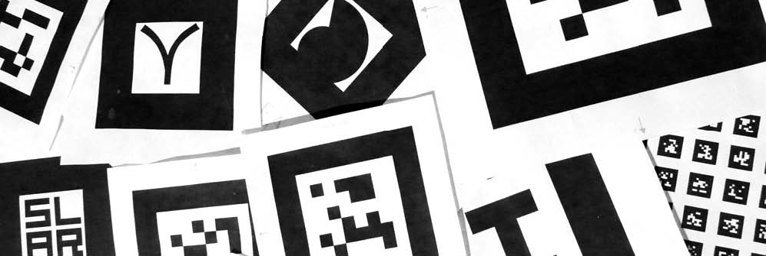
Arttırılmış Gerçeklik
Biz mobil işlem gücüne daha uygun olduğu için işaretçi kullandık.
Her işaretçi ile bir koordinat sistemini temsil eden x, y ve z eksenleri (Şekil 2) elde edilmiş olur.
Şekil 1. Çeşitli işaretçiler [3] Şekil 2. İşaretçiler ve eksenler

Slide 7
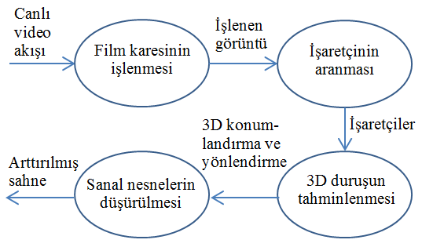
İşaretçi Takip Süreci
Şekil 3. İşaretçi-tabanlı sistemlerin genel yapısı [4].

Slide 8
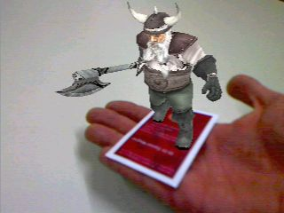
Örnek
Şekil 4. Arttırılmış gerçeklik görüntüsü [5].

Slide 9
AG'de Gözlük Kullanımı
Günümüzde TV’lerde sunulan 3 boyutlu filmler aktif ve pasif polarize gözlüklerle görülebilmektedir.
Bu gözlüklerde üçüncü boyut algısı üst seviyelerdedir.
Bu gözlüklerin mobil cihazlarda kullanımı henüz mümkün olmamaktadır.
Ancak kablolu özel gözlükler üretilmiştir.

Slide 10
AG'de Gözlük Kullanımı
Polarize gözlüklerden önce iki renkli gözlükler kullanılmaktaydı.
Bu gözlüklerden birisi de kırmızı ve camgöbeği (İng: cyan) rengi olanıdır.
Bu gözlüklerde üçüncü boyut algısı düşüktür ancak en ucuz çözümdürler ve mobil cihazlarda kullanılmaya uygundurlar.

Slide 11
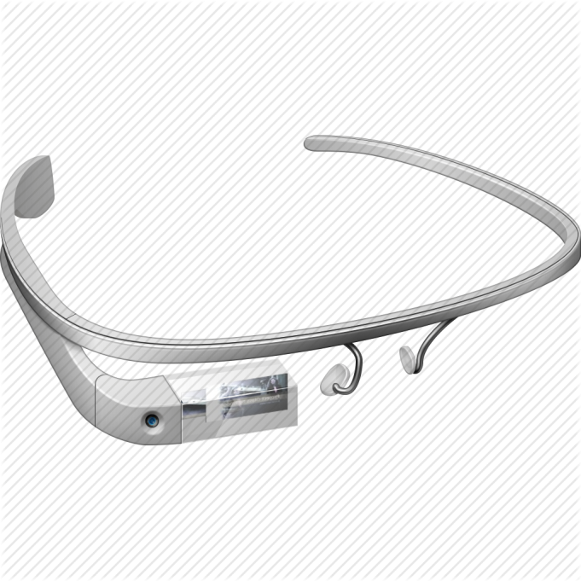
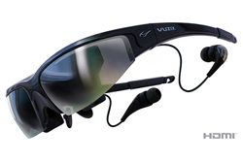
AG'de Gözlük Kullanımı
Arttırılmış gerçeklik için özel gözlükler üretilmektedir.
Bunlar çift veya tek göze yansıtılan görüntüye sanal eklemeler yapmaktadırlar.
Vuzix [6], Meta [7], Google [8], Oculus [9] ve benzerleri.
[6] [8]

Slide 12
Yöntem
Bu çalışmada arttırılmış gerçeklik tekniği için en popüler araç olan ARToolKit ve grafikler için OpenGL kullanılmıştır.
AG ile sol ve sağ göz için ayrı ayrı üretilen görüntüleri, ilgili gözün görmesi gözlükle sağlanmıştır.

Slide 13
Yöntem (Kamera Kullanımı-1)
Stereo bir bakışta sağ ve sol göz objenin farklı açılarını görmektedir.
Sağ ve Sol göz için görüntü oluşturulması iki yolla yapılabilir.
Bu etkiyi vermek için Şekil 4’deki sağ ve sol göz noktalarına kamerayı kaydırmak gerekir.
Uzak düzlem
Odak düzlemi
Yakın düzlem
Sol göz
Sağ göz
Cihaz kamerası
Şekil 4. Sağ ve sol göz için objenin
Görüntülerinin alınması.

Slide 14
Yöntem (Kamera Kullanımı-2)
Bir başka teknikte ise gözler sonsuza bakar şekilde, odak düzlemi ile uğraşmadan Şekil 5’deki gibi obje veya kamera basitçe sağa ve sola kaydırılabilir.
Bu yöntemde farklı bir etki elde edilse de izleyici yine de üçüncü boyutu hissetmektedir.
Uzak düzlem
Yakın düzlem
Sol göz
Sağ göz
Cihaz kamerası
Şekil 5. Odak düzlemi olmadan sağ ve sol göz için objenin görüntülerinin alınması.

Slide 15
Yöntem (Renk Filtreleme)
Gözlerin birbirlerinin görüntülerini görmemesi için OpenGL filtre metotları uygulanmıştır.
Sol göz için:
glColorMask(true, false, false, false);
ve sağ göz için:
glColorMask(false, true, true, false);
Bu şekilde gözlüksüz ekrana bakıldığında renk kaymaları, gözlükle bakıldığında 3 boyutlu görüntü algısı sağlanmaktadır.

Slide 16
Bakış Pozisyonu
Mobil cihazlarda insanlar ellerindeki cihazla desen etrafında dolaşarak üçüncü boyuttaki derinliği algılamaya çalışmakta ve cihazı çevirdiği yöne başını da çevirmektedir.
Bu sebeple biz kullanıcının cihazını gözlerinin oluşturduğu çizgiye paralel tutacağını düşünerek cihazın yatay eksenine paralel renk kayması yaparak bu sorunu giderdik.

Slide 17
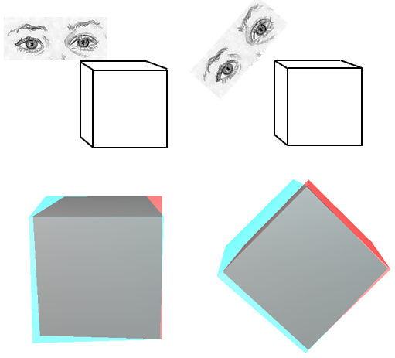
Bakış Pozisyonu
Şekil 6. Kafa eğilerek sağ ve sol gözün farklı görüntü görmesi. Sol gölgeleri sol göz, sağ gölgeleri sağ göz görebilmektedir.

Slide 18
Sonuçlar
Bu çalışmada enstitümüzün binasını AG ile gösteren bir sistem geliştirilmiştir.
Kullanılan işaretçi, kırmızı-camgöbeği gözlük ve sonuçlar Şekil 7’de verilmiştir.
Zemini beyaz yaparak dış dünya görüntüleri sonuçtan çıkartılmıştır.

Slide 19
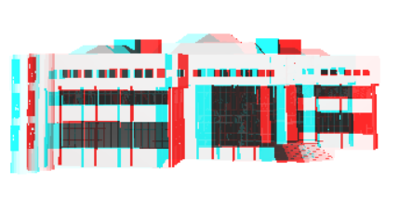
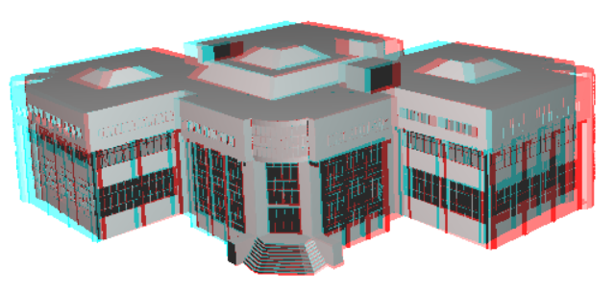
Sonuçlar
Şekil 7. Üstte kullanılan işaretçi ve gözlük, Sağda ve sağ altta enstitü binamızın görünüşü.

Slide 20
Sonuçlar
Bu çalışmada ucuz kırmızı-cam göbeği gözlük özel bir donanım ihtiyacı gerektirmeden kullanılabildiği için tercih edilmiştir.
Fakat bu gözlükler renklerle oynadığı için tam bir üç boyut algısı verememektedir.
Gelecekte aktif veya pasif üç boyutlu gözlük kullanımı mobil cihazlarda mümkün olursa daha sağlıklı bir sistem geliştirilebilir.

Slide 21
Kaynakça
[1] Cawood, S. and Fiala M., 2008, “Augmented Reality: A Practical Guide”, Pragmatic Bookshelf, 2008.
[2] Richard A. Newcombe, Steven Lovegrove, Andrew J. Davison: DTAM: Dense tracking and mapping in real-time. ICCV 2011: 2320-2327
[3] Kay de Roos, 2009, www.kayderoos.nl/ARducation-Augmented-Reality-in-education, Ocak 2014.
[4] Ercan, M., 2010, “A 3D Topological Tracking System For Augmented Reality”, M.Sc. Thesis, Middle East Techical University, Istanbul, Turkey.
[5] Christian Dopler Lab. Handheld Augmented Reality Research, http://studierstube.icg.tugraz.at/handheld_ar, Ocak 2014.
[6] Vuzix, www.vuzix.com, Ocak 2014.
[7] Meta, www.spaceglasses.com, Ocak 2014.
[8] Google glass, www.google.com/glass/start, Ocak 2014.
[9] Oculus Virtual Reality Devlopment kit 2, www.oculusvr.com, Mart 2014

Slide 22
Teşekkürler

